Slide 1

ĐẠI HỌC BÁCH KHOA – ĐẠI HỌC ĐÀ NẴNG
KHOA CÔNG NGHỆ THÔNG TIN
Môn học
CSES
Giảng Viên: Phạm Minh Tuấn

Slide 2
Bài 6: Quy hoạch động
Coin problem
Longest increasing subsequence
Paths in a grid
Knapsack problems
Edit distance
Counting tilings

Slide 3
Giới thiệu
Quy hoạch động (Dynamic programming - DP) là 1 phương pháp kết hợp tính đúng đắn của việc tìm kiếm vét cạn và tính hiệu quả của chiến lược tham lam.
DP có thể được sử dụng nếu bài toán có thể chia thành các bài toán con
Có 2 loại bài toán có thể áp dụng DP:
Tìm kiếm tối ưu: Tìm 1 giải pháp lớn nhất hoặc nhỏ nhất
Đếm số lượng giải pháp
Để hiểu hơn về DP, ta sẽ tìm hiểu các bài toán cụ thể sau

Slide 4
Coin problem
Bài toán: Cho k loại đồng kênh trị giá c₁, c₂,..., c_{k}. Hãy đổi tờ tiền trị giá n thành các đồng kênh với số lượng ít nhất
Ví dụ:
Input: coin = {1,2,5,10,20,50,100,200}, n = 520
Output: Đổi thành 4 đồng 200+200+100+20.
Có nhiều trường hợp không thể sử dụng chiến lược tham lam!! Ví dụ coin = {1,3,4}

Slide 5
Coin problem - DP
DP là thuật toán dựa trên công thức truy hồi của toán học, cũng tương tự như các thuật toán vét cạn. DP khác với thuật toán vét cạn ở chỗ tối ưu những truy hồi trùng lắp nhờ sử dụng Bộ nhớ.

Slide 6
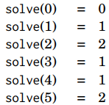
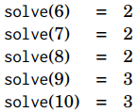
Coin problem - DP
Ý tưởng của DP là dựa trên bài toán nhỏ hơn tử bài toán bán đầu. Thay vì đổi tiền trị giá n thì ta có thể tìm cách đổi các tờ tiền trị giá nhỏ hơn rồi mới tìm cách đổi n.
Gọi solve(n) là số lượng đồng kênh nhỏ nhất để đổi tờ tiền trị giá n. Ta có thể dễ dàng thực hiện bằng tay với coin = {1,3,4} với n nhỏ như sau.

Slide 7
Coin problem - DP
Đối với tờ tiên lớn hơn, ta không thể giải bằng tay mà sử dụng cách thức tính toán truy hồi như sau:
Cho dù tờ tiền có như thế nào đi nữa thì đồng kênh đầu tiên bạn chọn cũng chỉ có thể một trong ba loại 1, 3 hoặc 4.
Trong 3 trường hợp trên:
Nếu chọn 1 thì còn lại n-1 đồng
Nếu chọn 3 thì còn lại n-3 đồng
Nếu chọn 4 thì còn lại n-4 đồng
Còn bao nhiêu đồng ta lại phải tìm cách đổi có số đồng kênh nhỏ nhất.
Vậy solve(n) = min(solve(n-1), solve(n-3), solve(n-4))
Lưu ý khi sử dụng công thức truy hôi, cần xét điều kiện biên:
solve(0) = 0 vì chỉ có 1 cách là không sử dụng đồng nào
Với x < 0 thì solve(0) sẽ không có cách chọn nào, đặt solve(x)= inf

Slide 8
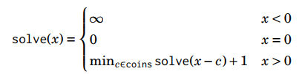
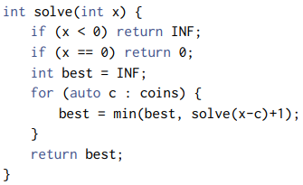
Coin problem - DP
Công thức truy hồi tổng quát:
Hàm đệ quy ứng với công thức truy hồi:
Tuy nhiên, hàm trên sẽ tính toán rất lâu vì số lần gọi hàm là rất lớn.

Slide 9
Coin problem - DP
10
6
7
9
2
3
5
3
4
6
5
6
8
Việc gọi solve(*) với * trùng lắp quá nhiều gây lãng phí thời gian tính toán.
=> Cần có giải pháp những gì đã tính rồi không tính nữa.

Slide 10
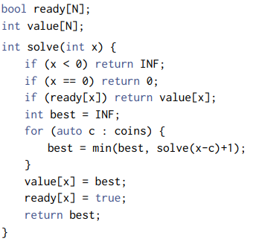
Coin problem - DP
Sử dụng bộ nhớ để lưu trữ các giải pháp đã được tính toán trước. Ví dụ
Mảng lưu vết những giá trị đã được tính toán rồi hay chưa
Mảng lưu kết quả
Nếu đã tính rồi thì ta trả kết quả về luôn, không tính lại
Tính xong thì lưu kết quả

Slide 11
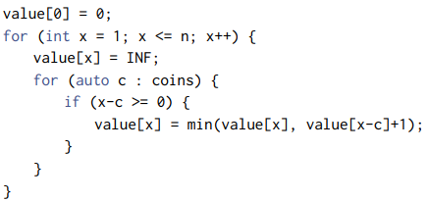
Coin problem - DP
Vì đệ quy thường giới hạn số lần gọi đệ quy cũng như tiêu tốn tài nguyên hơn vòng lặp. Vì vậy, ta cũng có thể khử đệ quy và sử dụng vòng lặp như sau:
Bài tập: Hãy giải thích vì sao vòng lặp này tương đương với đệ quy?

Slide 12
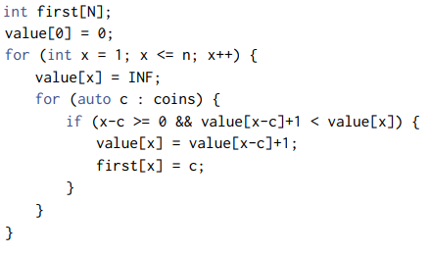

Coin problem - DP
Trong một số bài toán, không phải chỉ tìm ra kết quả nhỏ nhất mà nó còn đòi hỏi cách thức nào để ra được kết quả nhỏ nhất như vậy. Đối với bài Coin problem ngoài in ra số lượng đồng kênh nhỏ nhất thì yêu cầu in ra những đồng kênh nào đã được chọn để đổi.
Vì thế ta cần lưu trữ thêm cách thức đổi như sau:
Truy vết để in cách thức

Slide 13
Coin problem 2
Ta chỉnh bài toán Coin problem thành
“Hãy đếm số cách đổi tiền n thành các đồng kênh, lưu ý thứ tự khác nhau coi như khác nhau” Ví dụ: coin = {1,3,4}; n = 5 ta có các cách đổi như sau:
1+1+1+1+1
1+1+3
1+3+1
3+1+1
1+4
4+1

Slide 14
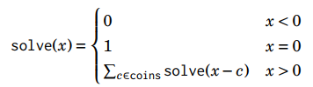
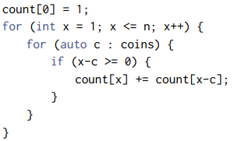
Coin problem 2
Ta có công thức truy hồi với n lớn như sau:
solve(n) = solve(n-1) + solve(n-3) + solve(n-4))
Công thức tổng quát:
Code:

Slide 15


Longest increasing subsequence
Bài toán: Hãy tìm chuỗi con (subsequence) tăng dài nhất trong mảng (array) cho trước gồm n phần tử.
Ví dụ cho mảng:
Chuỗi con tăng dài nhất là:

Slide 16
Longest increasing subsequence
Gọi len(k) là chiều dài dài nhất của chuỗi con kết thúc tại vị trí k trong mảng. 0≤k≤n-1.
Dễ dàng ta tìm được len(k) với k nhỏ:
len(0) = 1
len(1) = 1
len(2) = 2
Với k lớn ta cần tìm công thức truy hồi.

Slide 17
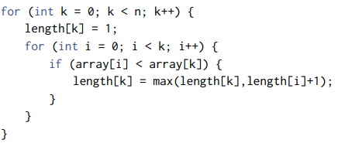
Longest increasing subsequence
Để tìm chuỗi con kết thúc tại k, ta có thể tìm vị trí i (<k) với len(i) lớn nhất rồi nối với vị trí k.
Như vậy: len(k) = max_{i} {len(i) + 1}
là công thức truy hồi cần tìm. Code triển khai là:
Độ phức tạp thuật toán là O(n²).
Có cách để thành O(nlogn), hãy tìm cách đó??
Notes:
https://bkdnoj.com/problem/CSES69_INCREASINGSUBSEQUENCE

Slide 18
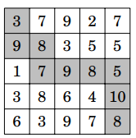
Paths in a grid
Bài toán:
Cho 1 ma trận n * n phần tử. Tìm cách đi từ ô (1,1) đến ô (n,n) sao cho tổng các phần tử trên đường đi là nhỏ nhất. Biết chỉ có thể đi qua phải hoặc xuống dưới.
Ví dụ:

Slide 19
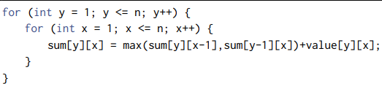
Paths in a grid
Dễ dàng thấy rằng, để tới được tọa độ (x,y) ta chỉ có thể đi từ (x-1,y) hoặc (x,y-1). Vậy gọi sum(x,y) là tổng các giá trị lớn nhất của các phần từ để tới được (x,y) thì:
sum(x,y) = max(sum(x-1,y), sum(x,y-1)) + arr[x][y]
Vậy code triển khai là
Độ phức tạp thuật toán O(n²)

Slide 20

Knapsack problems
Bài toán: Knapsack problems có nhiều dạng khác nhau và điểm chung của nó là tìm một (hoặc nhiều) tập con của 1 tập cho trước thỏa mãn điều kiện nào đó.
Ví dụ: Cho danh sách các số [w₁,w₂,…,w_{n}]. Hãy tìm tất cả các tổng có thể có từ danh sách đó.
Sau đây là các tổng có thể có:

Slide 21

Knapsack problems
Cho danh sách các số [w₁,w₂,…,w_{n}]. Hãy tìm tất cả các tổng có thể có từ danh sách đó.
Đặt possible(x, k) = true nếu tổng x sử dụng k số đầu tiên w₁,…,w_{k}, ngược lại đặt possible(x, k) = false.
Ta có:
possible(x, k) = possible(x-w_{k}, k-1) OR possible(x, k-1)
Với:
possible(x-w_{k}, k-1) thể hiện trường hợp sử dụng w_{k}
Và possible(x, k-1) thể hiện trường hợp không sử dụng w_{k}

Slide 22

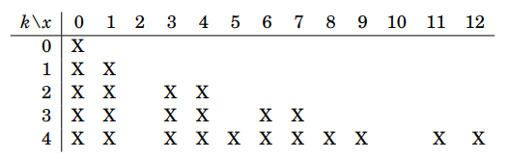
Knapsack problems
Cho danh sách các số [w₁,w₂,…,w_{n}]. Hãy tìm tất cả các tổng có thể có từ danh sách đó.
Ta còn có:
Vậy với W = [1,3,3,5] ta có bảng sau:

Slide 23
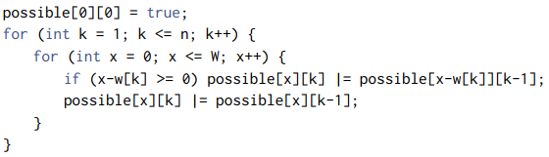
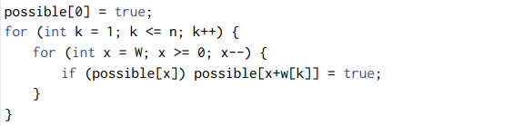
Knapsack problems
Code1 :
Code 2:
Chú ý: W = sum(w_{i}) và code 2 đảo ngược vòng lặp để tránh bị xử lý trùng

Slide 24
Edit distance
Edit distance hay còn gọi là Levenshtein distance là bài toán sử dụng các phép biến đổi sau đây ít nhất để biến xâu A thành xâu B
1. Chèn 1 ký tự: ABC → ABCA
2. Xóa 1 ký tự: ABC → AC
3. Thay đổi 1 ký tự: ABC → ADC
Ví dụ Edit distance của xâu LOVE và MOVIE là 2 vì ta có thể biến đổi như sau:
LOVE → MOVE; (phép biến đổi 3)
MOVE → MOVIE; (phép biến đổi 1)

Slide 25

Edit distance
Gọi distance(a,b) là khoảng cách ít nhất để biến A[1,…a] thành B[1,…,b]. Ta có công thức truy hồi như sau:
Với cost(a,b) = 0 nếu A[a]=B[b] ngược lại cost(a,b)=1
distance(a,b-1): thể hiện khoảng cách của A[1,…a] biến thành B[1,…,b-1]. Ta thêm B[b] vào cuối B.
distance(a-1,b): thể hiện khoảng cách của A[1,…a-1] biến thành B[1,…,b]. Ta xóa A[a] từ A.
distance(a-1,b-1): Nếu ký tự cuối của A và B bằng nhau thì giữ nguyên, còn không thì thêm 1 thao tác chỉnh sửa.

Slide 26
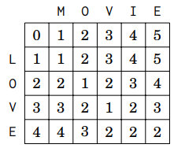
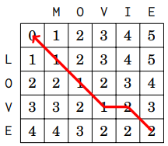
Edit distance
Với ví dụ LOVE → MOVIE ta có bảng sau
Lưu ý:Ta có thể có nhiều cách biến đổi để biến LOVE → MOVIE

Slide 27
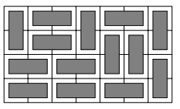
Counting tilings
Đôi khi số trạng thái của giải pháp DP có thể nhiều hơn rất nhiều so với đáp án thực tế. Ví dụ: Cho bài toán hãy xếp các viên gạch 1x2 vào hình chữ nhật 4x7 ta chỉ có 781 cách xếp nhưng số trạng thái của DP thì lớn hơn rất nhiều

Slide 28

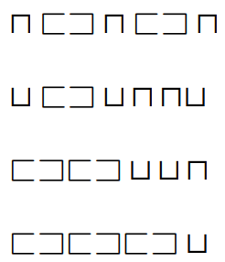
Counting tilings
Ta có thể giải bài toán trên bằng cách sử dụng các ký tự.
Như vậy mỗi hàng là các xâu được biểu diễn như sau:

Slide 29


Counting tilings
Nếu ta gọi count(k,x) là số cách xếp gạch khi dòng k được biểu diễn bằng xâu x.
Mà x có 4^{m} cách nên nếu kiểm tra hết các trang thái có thể có (dòng dưới kiểm tra dòng trên) thì độ phức tạp là O(n.4^{2m}). Nếu m nhỏ thì ta có thể thực hiện được như m lớn thì không thể.
Ta có thể tối ưu bằng cách chỉ sử dụng 2 loại ký tự:
Lúc đó độ phức tạp là O(n2^{2m})
Ngoài ra ta còn có công thức tính số cách như sau:
Tuy nhiên xử lý số thực cũng là 1 bài toán cần giải quyết

Slide 30
Bài Tập

